Slide 1




MBTIng
B205 배건길 송제영 이기진 이예은 장정훈 최수연

Slide 2

Contents
01
프로젝트 아이디어
02
주요 화면 소개
03
설계 요소
04
팀원 구성과 역할 배분
05
진척된 내용과 향후 계획

Slide 3




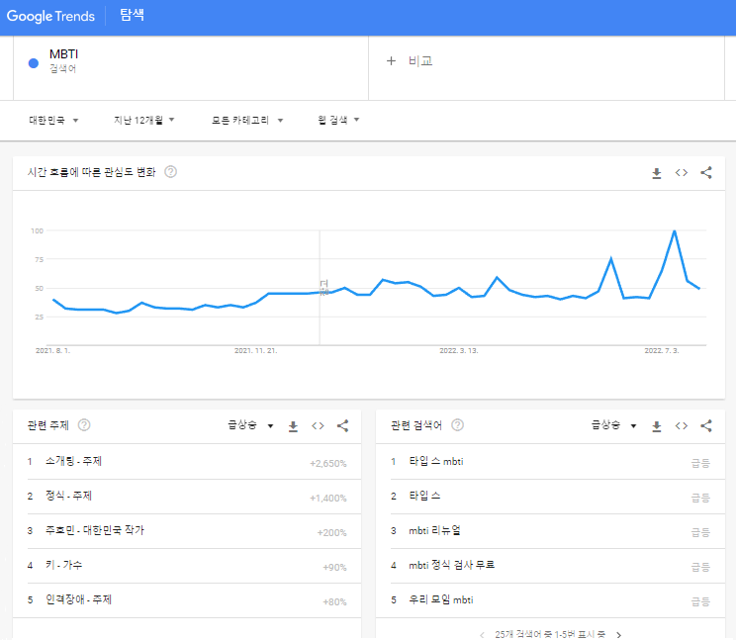

01
프로젝트 아이디어 - 배경
타겟 키워드
트렌드 동향
MBTI
화상 소개팅
랜덤 매칭

Slide 4


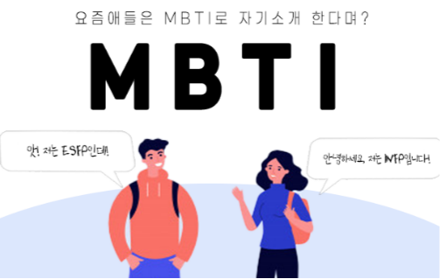
01
프로젝트 아이디어 - 주제
MBTIng
MBTI 성격유형 중심으로
소개팅을 연결해주는 서비스
자신과 잘 맞는 MBTI 유형을
만나고 싶은 사람
MBTI에 대한 대화 주제가 흥미로운 사람

Slide 5


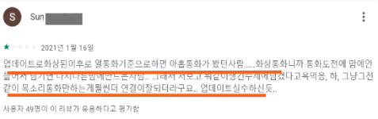
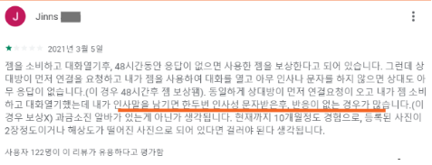
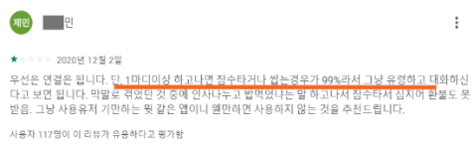
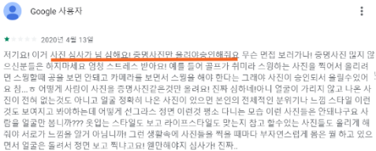
01
프로젝트 아이디어 - 필요성
왜 필요할까?
기존 소개팅 서비스의 문제점
- 기존에 만났던 유저가 다시 매칭되는 상황
- 유령, 알바 유저로 인하여 매칭이 오래걸리는 상황
- 인사말을 남겨도 상대방을 답장을 기다려야되는 구조
- 가입 심사가 복잡한 구조

Slide 6


01
프로젝트 아이디어
블라인드 소개팅
상대방의 신상정보를 보지 않고 추천 MBTI와 성별만으로 매칭
음성 & 화상 소개팅
매칭 성공시 처음 10분은 음성으로만 소통
서로가 마음에 들면 이후에 10분간 화상으로 소개팅 진행
Our
Idea.
매칭 필터링 시스템
소개팅 방에서 내가 빨간 버튼을 눌렀거나 신고한 유저는 다시 매칭 되지 않도록 하는 필터링 시스템
실시간 매칭 시스템
웹사이트에 접속한 유저를 기준으로 실시간 매칭 (매칭 pool)
카카오 프로필 연동
카카오톡 프로필 사진을 활용한 프로필 이미지
추후 자신이 원하는 프로필 사진으로 변경 가능
MBTI와 관련된 여러 컨텐츠
상황별 MBTI 이상형 월드컵, MBTI 연애 궁합, MBTI별 성격, 특징

Slide 7


02
주요 화면 소개
와이어 프레임
https://www.figma.com/file/T1tzDXkqEXNK77JBMvLcnh/B205-pjt?node-id=129%3A4

Slide 8
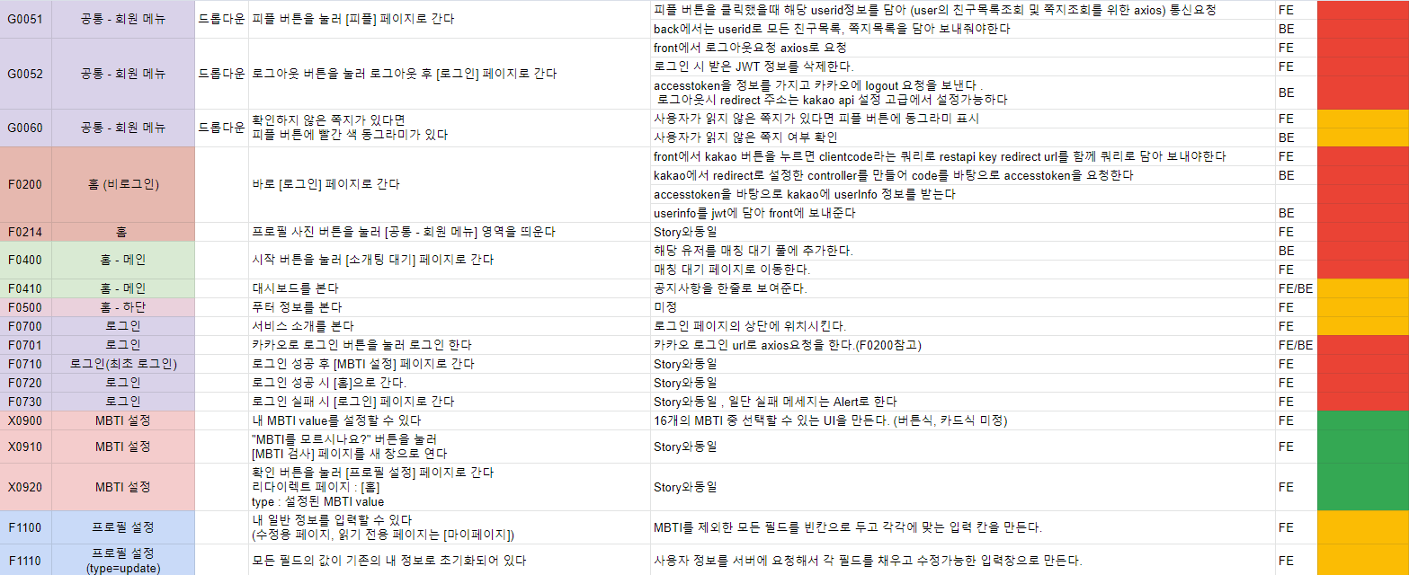
03
설계 요소 - 요구사항 명세
133 Task
사용자 위주의 스토리 설정
스토리를 통해서 Task를 작성하고 담당 분배
우선순위는 색상으로 표시

Slide 9
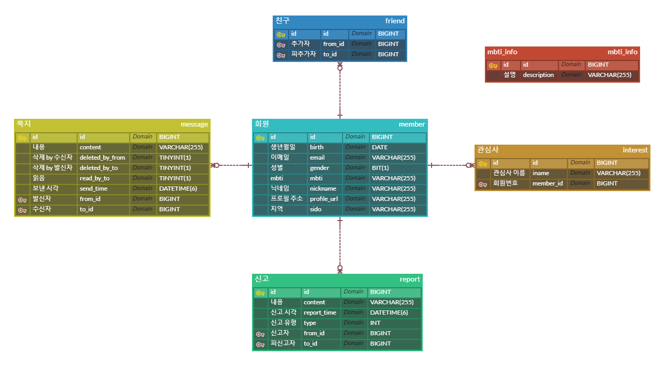
03
설계 요소 - ERD

Slide 10

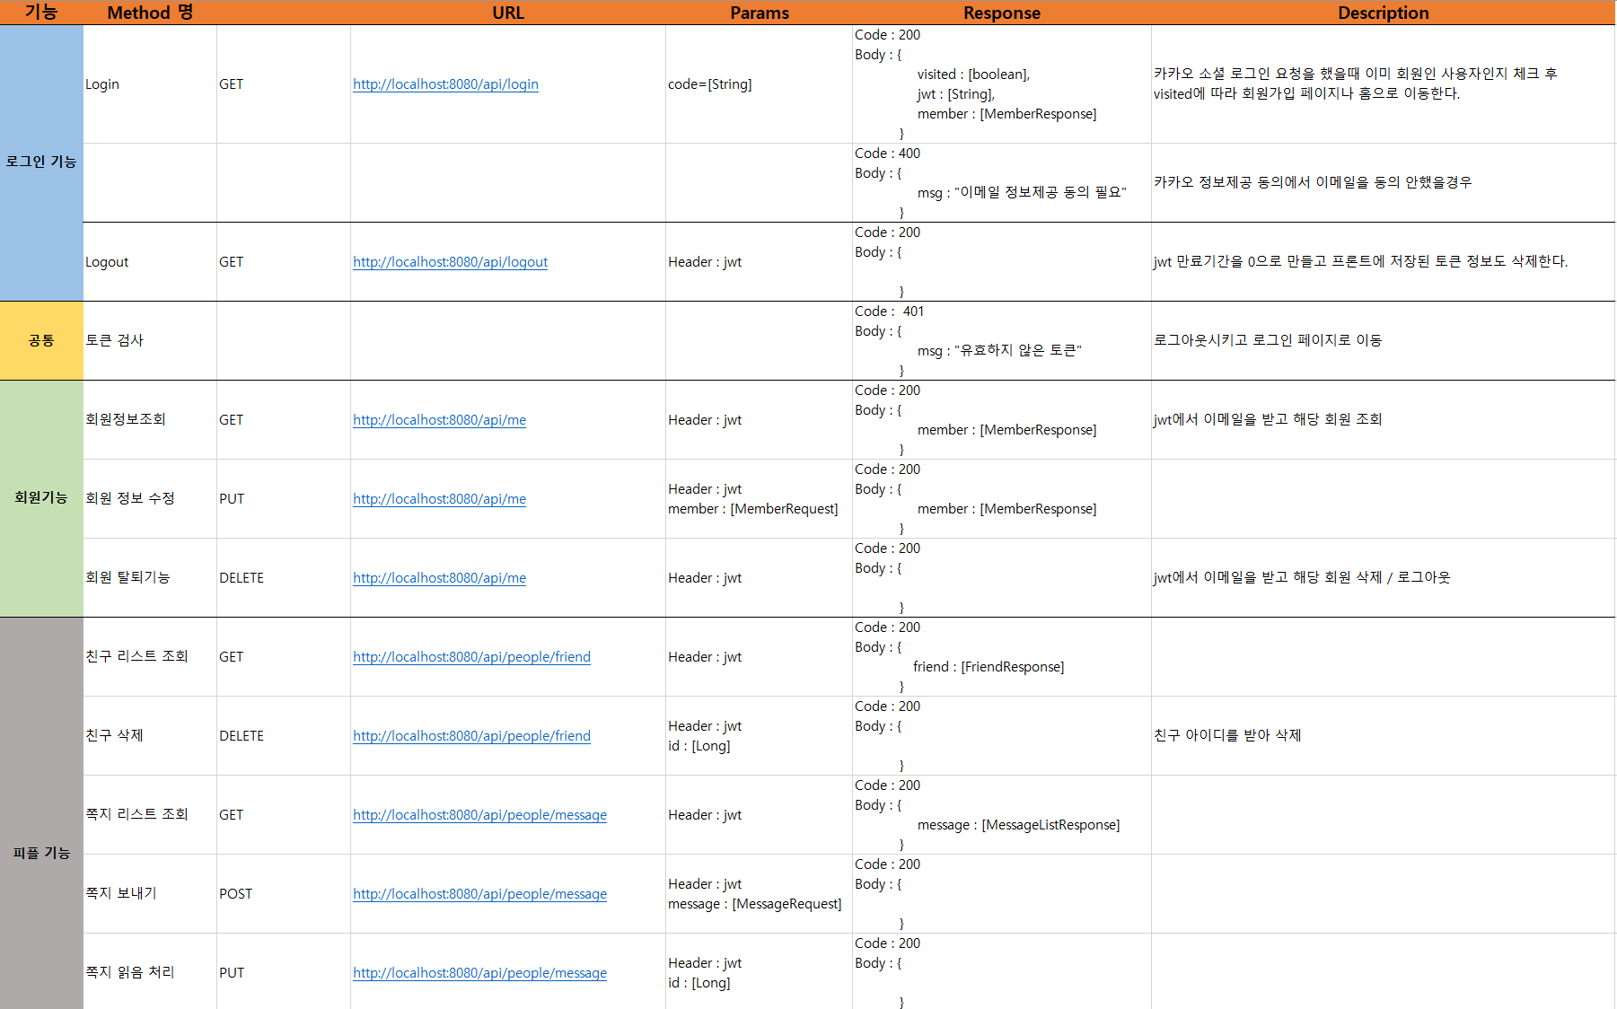
03
설계 요소 - API 명세서

Slide 11






03
설계 요소 - 아키텍처
Client
Server
페이지 요청
Front-end
/
/var/www/mbting/dist/
소개팅 진행 (Session A)
/api
소개팅 진행 (Session A)
Back-end
nohup java -jar \
mbting-1.2.3.jar &
관리자 (개발자)
Database

Slide 12







03
설계 요소 - 기술 스택
Front-end
Back-end
Spring Web
Spring Data JPA
Spring WebSocket
SPA
SockJS
소개팅룸 관리
STOMP
?
OpenVidu
Java API
Vue 3
OpenVidu
Browser API
?
Redis

Slide 13



04
팀원 구성과 역할 배분
배건길🚀
최수연🐳
이예은😊
기획
디자인
QA
Front
End
송제영🎙️
이기진🧙‍♂️
장정훈🍜
배포 & 서버
QA
DB
Back
End

Slide 14
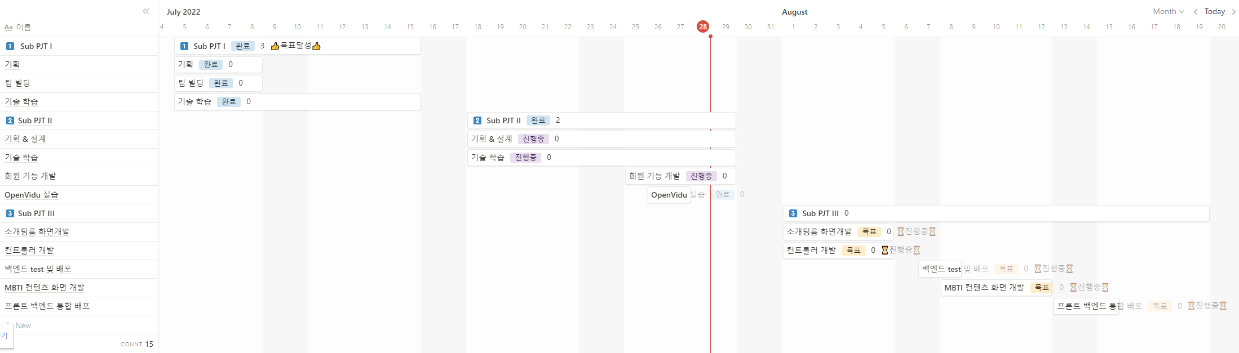

05
진척된 내용과 향후 계획
노션 타임라인 통한 관리
backend 8/8 배포 예정
frontend 8/12일 마무리후 배포 예정

Slide 15


Thank you
MBTIng

